Slide 1



TIẾT 30: BÀI 17
NGHĨA VỤ BẢO VỆ TỔ QUỐC

Slide 2
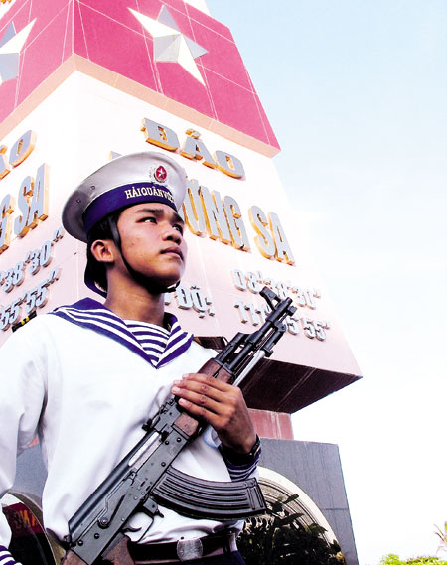
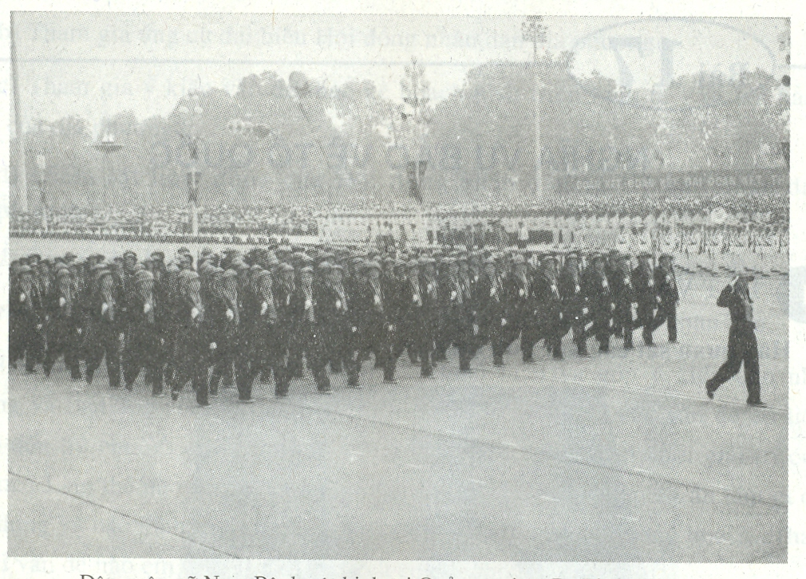
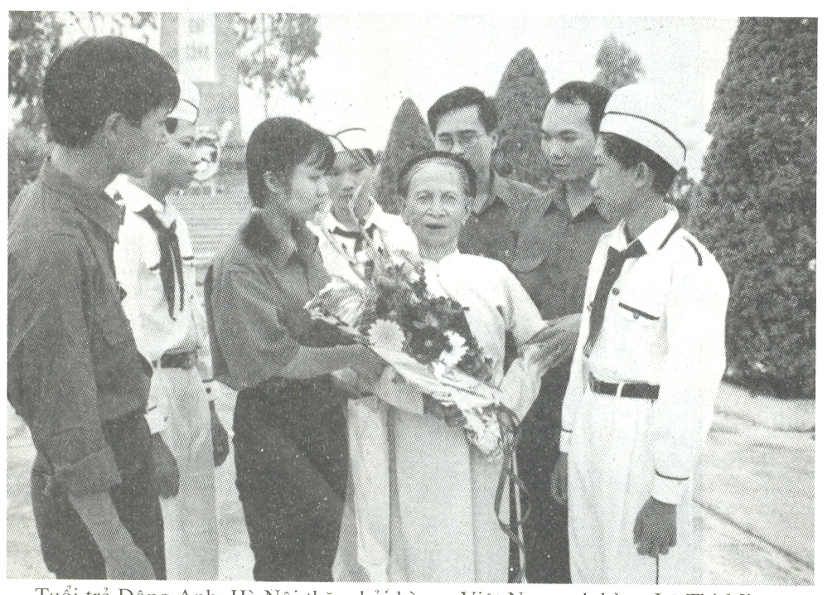
Em có nhận xét gì về nội dung của những bức ảnh trên?
Dân quân nữ Nam bộ duyệt binh tại quảng trường Ba Đình – Hà Nội.
Chiến sĩ hải quân canh giữ đảo Trường Sa lớn
Tuổi trẻ Đông Anh, Hà Nội thăm hỏi bà mẹ Việt Nam anh hùng Lê Thị Miên

Slide 3
Ảnh 1
Ảnh 1:
=> Chiến sĩ hải quân đang làm nhiệm vụ bảo vệ vùng biển của Tổ quốc.
Chiến sĩ hải quân canh giữ đảo Trường Sa lớn

Slide 4
Ảnh 2
Ảnh 2:
Dân quân nữ cũng là một trong những lực lượng bảo vệ Tổ quốc.
Dân quân nữ Nam bộ duyệt binh tại quảng trường Ba Đình – Hà Nội.

Slide 5
Ảnh 3
Ảnh 3:
Tình cảm của thế hệ trẻ đối với người mẹ đã có công góp phần bảo vệ Tổ Quốc.
Tuổi trẻ Đông Anh, Hà Nội thăm hỏi bà mẹ Việt Nam anh hùng Lê Thị Miên

Slide 6
Những bức ảnh trên giúp em hiểu được điều gì?
2. Nhận xét
- Bảo vệ tổ quốc là trách nhiệm của mọi công dân trong chiến tranh cũng như trong thời bình.

Slide 7
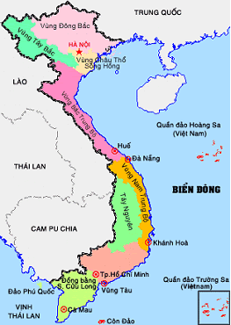


Slide 8
Em hiểu Tổ quốc là gì?
Theo em, thế nào là bảo vệ Tổ quốc?
II. Nội dung bài học
1. Bảo vệ Tổ quốc
Bảo vệ Tổ quốc là bảo vệ độc lập,chủ quyền, thống nhất và toàn vẹn lãnh thổ của Tổ quốc, bảo vệ chế độ xã hội chủ nghĩa và nhà nước cộng hòa xã hội chủ nghĩa Việt Nam.
Tổ quốc là đất mẹ, là quê hương, đất nước, nơi mà những người cùng một dân tộc có tình cảm gắn bó với nhau

Slide 9

II. Nội dung bài học
1. Bảo vệ Tổ quốc
* Bảo vệ Tổ quốc gồm những nội dung
Bảo vệ Tổ quốc
gồm những nội dung gì?

Slide 10
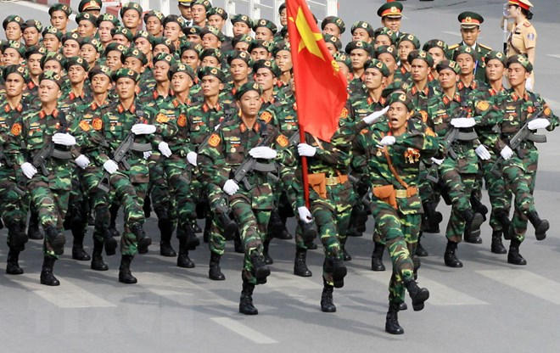
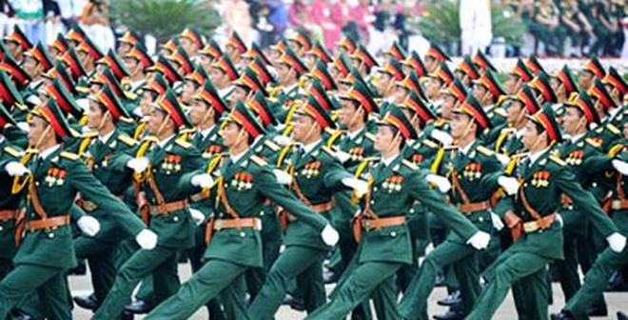
Xây dựng lực lượng quốc phòng toàn dân

Slide 11
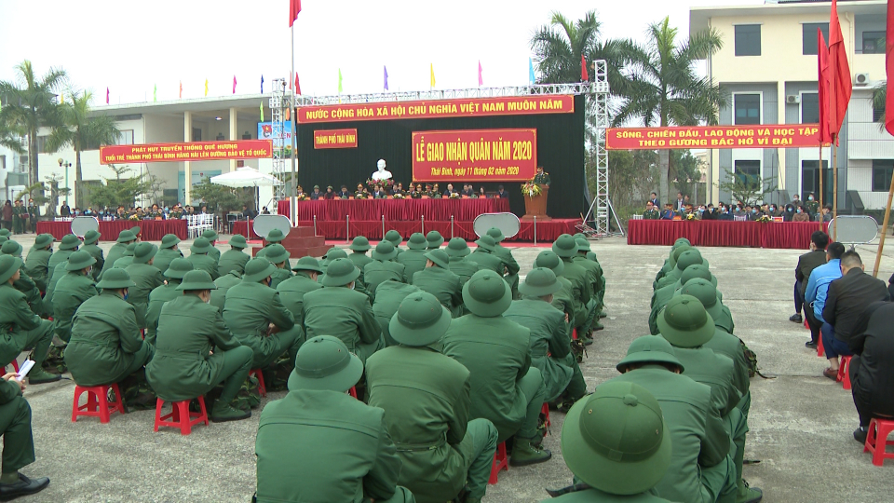
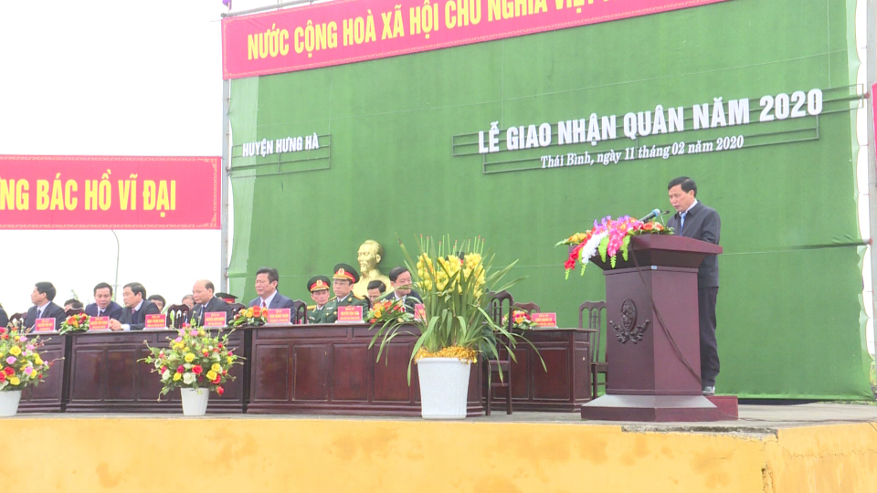
Thực hiện nghĩa vụ quân sự

Slide 12
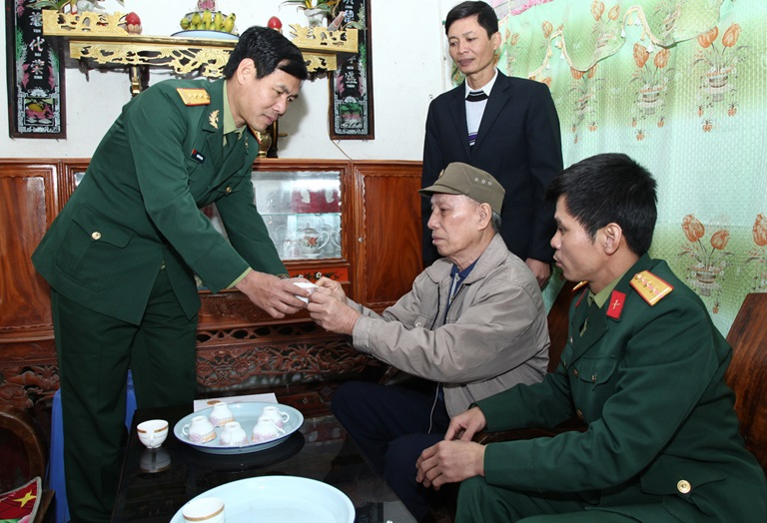
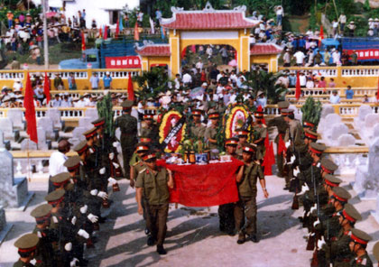
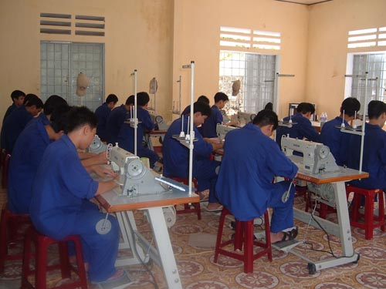
Thực hiện chính sách hậu phương quân đội

Slide 13
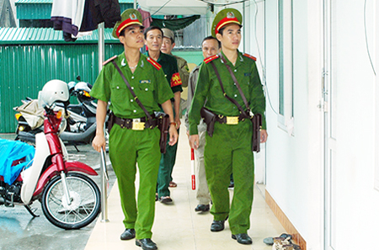
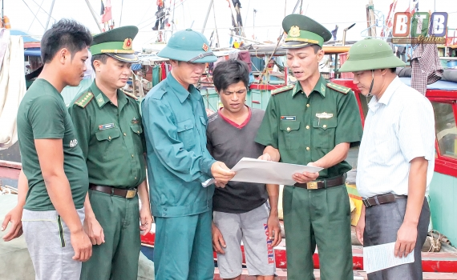
Bảo vệ trật tự, an ninh xã hội

Slide 14
II. Nội dung bài học
1. Bảo vệ Tổ quốc
* Bảo vệ Tổ quốc gồm những nội dung
Nội dung của việc bảo vệ Tổ quốc
Xây dựng
lực lượng
quốc phòng
Thực hiện
nghĩa vụ
quân sự
Thực hiện
chính sách
hậu phương
quân đội
Bảo vệ trật
tự an ninh
xã hội

Slide 15
Nghĩa vụ của bảo vệ Tổ quốc?
II. Nội dung bài học
1. Bảo vệ Tổ quốc
* Nghĩa vụ Bảo vệ Tổ quốc
Nghĩa vụ bảo vệ Tổ quốc là những
việc mà mọi công dân phải thực
hiện để góp phần vào sự nghiệp
bảo vệ Tổ quốc.

Slide 16
Em hãy nêu những việc làm góp phần bảo vệ Tổ quốc mà em biết?

Slide 17
Vì sao phải bảo vệ Tổ quốc?

Slide 18
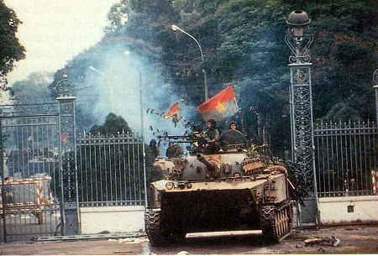
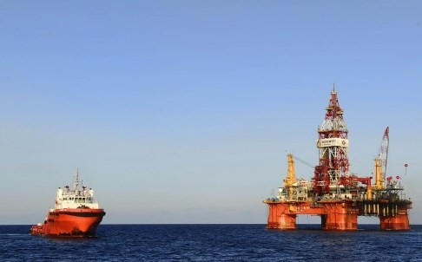
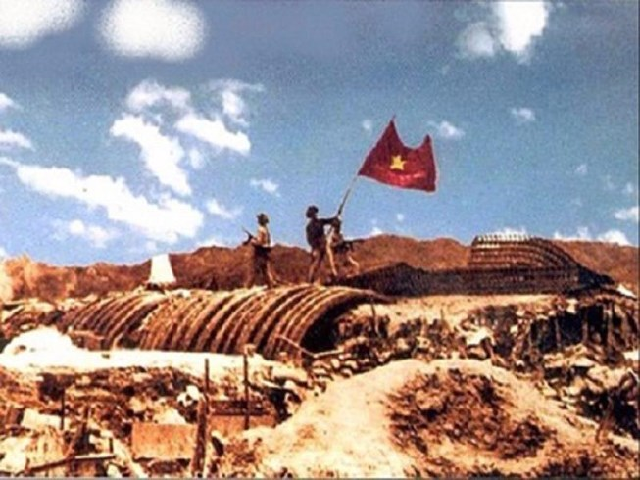
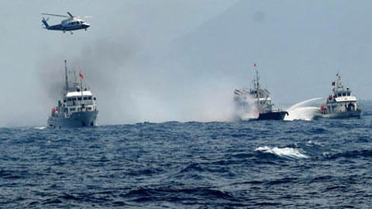
Trung Quốc đặt giàn khoan Hải Dương 981 tại vị trí quần đảo Hoàng sa
2. Vì sao phải bảo vệ Tổ quốc
- Non sông đất nước Việt Nam do ông cha ta hàng ngàn năm xây đắp, gìn giữ…
Chiến thắng Điện Biên Phủ và chiến thắng 30 tháng 4 năm 1975
- Các thế lực thù địch vẫn luôn tìm mọi cách phá hoại,xâm chiếm.
Nước ta luôn bị âm mưu xâm chiếm của quân địch

Slide 19
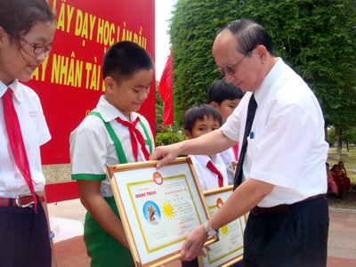

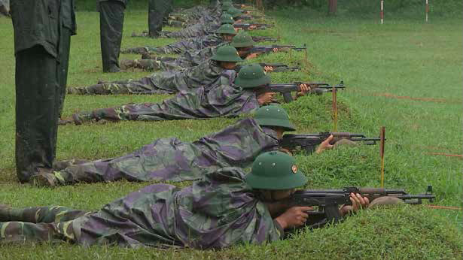
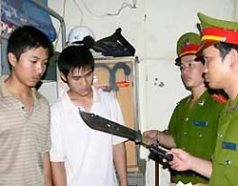
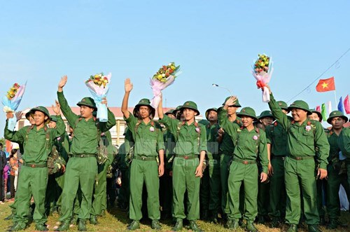
Là học sinh em phải làm gì để góp phần bảo vệ Tổ quốc ?
3. Trách nhiệm của học sinh
Ra sức học tập
Rèn luyện sức khỏe
Luyện tập quân sự
Tham gia bảo vệ trật tự an ninh
Luyện tập quân sự

Slide 20
9 điều cần biết về nghĩa vụ quân sự 2018
Luật nghĩa vụ quân sự số 78/2015/QH13
1. Sinh viên Đại học được kéo dài tuổi NVQS đến hết 27 tuổi
2. Tham gia nghĩa vụ công an được xem là tham gia NVQS
3. Mắc bệnh hiểm nghèo được miễn đăng ký NVQS
4. Hàng năm, chỉ gọi nhập ngũ 01 lần vào tháng 02 hoặc tháng 03
5. Thời gian khám sức khỏe NVQS từ 01/11 đến hết 31/12 hàng năm
6. Được trả lương cho ngày nghỉ để khám sức khỏe NVQS
7. Thời gian tham gia NVQS là 24 tháng
8. Đã phạt tiền về việc trốn tránh NVQS mà còn tái phạm: sẽ xử lý hình sự
9. Nữ đủ 18 tuổi được đi bộ đội
khoản 2 Điều 6 Luật nghĩa vụ quân sự, công dân nữ trong độ tuổi thực hiện nghĩa vụ quân sự trong thời bình nếu tự nguyện và quân đội có nhu cầu thì được phục vụ tại ngũ.

Slide 21
HÕt giê
1
2
3
4
5
6
7
8
9
10
Câu hỏi 2:
Độ tuổi nhập ngũ là?
A. 17 tuổi.
B. Đủ 17 tuổi.
C. 18 tuổi.
D. Đủ 18 tuổi.
2
10
0
1
3
4
5
6
8
9
7
D.
j

Slide 22
HÕt giê
1
2
3
4
5
6
7
8
9
10
2
10
0
1
3
4
5
6
8
9
Câu hỏi 1
Những hành vi nào dưới đây được cho là bảo vệ tổ quốc?
7
A. Tham gia nghĩa vụ quân sự đúng kỳ hạn
B. Bảo vệ an ninh trật tự thôn, xóm.
C. Vận động bạn bè tham gia thực hiện nghĩa vụ quân sự.
D. Cả A,B,C.
d
D.

Slide 23
HÕt giê
1
2
3
4
5
6
7
8
9
10
2
10
0
1
3
4
5
6
8
9
Câu hỏi 3
Khi đang đi học đại học, việc nhập ngũ sẽ được hoãn đến năm bao nhiêu tuổi?
7
A.
A. 27 tuổi.
B. 25 tuổi.
C. 23 tuổi.
D. 21 tuổi.
d

Slide 24
HÕt giê
1
2
3
4
5
6
7
8
9
10
Câu hỏi 4
Nếu trốn tránh nghĩa vụ quân sự sẽ bị xử phạt hành chính
bao nhiêu tiền?
A. Từ 1 – 1,5 triệu.
B. Từ 1,5 – 2 triệu.
C. Từ 2 – 5 triệu.
D. Từ 5 – 7 triệu.
2
10
0
1
3
4
5
6
8
9
7
B.
j

Slide 25
HÕt giê
1
2
3
4
5
6
7
8
9
10
Câu hỏi 5
Có một số thanh niên phát tán các tài liệu nói xấu Đảng và
Nhà nước và kích động người dân đi biểu tình. Hành vi đó là?
A. Hành động yêu nước.
B. Bảo vệ nhà nước.
C. Phá hoại nhà nước.
D. Hành động khiêu khích chính quyền.
2
10
0
1
3
4
5
6
8
9
7
C.
j

